Slide 1
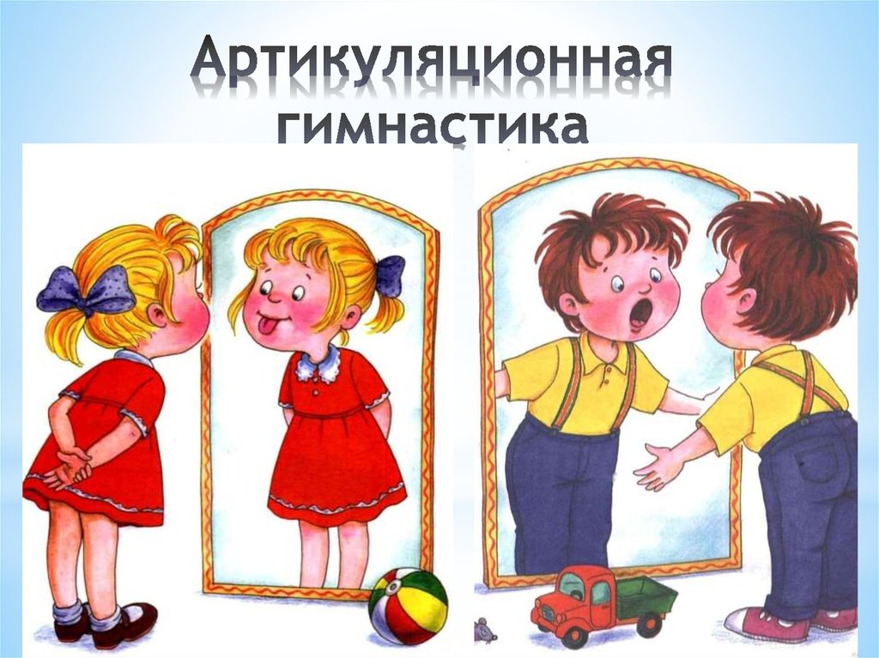
Районное методическое объединение учителей-логопедов Володарского района Тема: «Вариативность артикуляционной гимнастики. Инновационные методики»
Подготовила: учитель-логопед
Жаворонкова Яна Александровна
п.Мулино 2021г

Slide 2
Актуальность
Основным назначением артикуляционной гимнастики является развитие, укрепление и совершенствование артикуляционной моторики, выработка полноценных движений органов речи, необходимых для правильного произнесения звуков, подготовка речевого аппарата к речевым нагрузкам. Поэтому вариативность артикуляционной гимнастики , разнообразие её методов и приёмов направленна на эффективное развитие артикуляционного аппарата у детей с речевыми нарушениями.

Slide 3
Рекомендации по проведению артикуляционной гимнастики
1. Ежедневное и регулярное (3 раза по 3-7 минут) выполнение артикуляционной гимнастики поможет закрепить вырабатываемые у детей навыки.
2. Лучше начинать с простых упражнений, постепенно усложняя.
3. Выполняется артикуляционная гимнастика стоя или сидя перед зеркалом с обязательным соблюдением правильной осанки, тело ребенка не напряжено, руки и ноги находятся в спокойном положении. Ребенок должен хорошо видеть лицо взрослого и свое лицо, чтобы самостоятельно контролировать правильность выполнения упражнений.
4.Сначала артикуляционные движения выполняются медленно, неторопливо, но постепенно, по мере овладения ими, темп артикуляционной гимнастики увеличивается. Необходимо добиваться чёткого, точного, плавного выполнения движений.
5. Каждое упражнение выполняется от 3 раз. Количество повторений возрастает по мере совершенствования артикуляционной моторики параллельно с увеличением темпа движений.
6. Если у ребенка не получается какое-то движение, помогать ему (чистым пальцем, краем зубной щётки, ватной палочкой). Необходимо соблюдать гигиенические требования – чистоту рук и инвентаря.
7.Создание положительного настроя даже при неудачных попытках, хвалить ребёнка за любые старания.

Slide 4
Сказочные истории из жизни язычка. Эти истории могут сопровождаться и пальчиковым театром, и биоэнергопластикой.
Сказка «Зоопарк»
Жил-был на свете Язычок, и захотел он пойти в зоопарк. А вместе с Язычком отправимся и в зоопарк и мы: будем изображать всех животных, которых язычок встретит.

Slide 5
Гимнастика с любимыми мультгероями

Slide 6
Использование чупа-чупса, хлебных палочек, мармеладных червячков , баранок в качестве сладких помощников

Slide 7
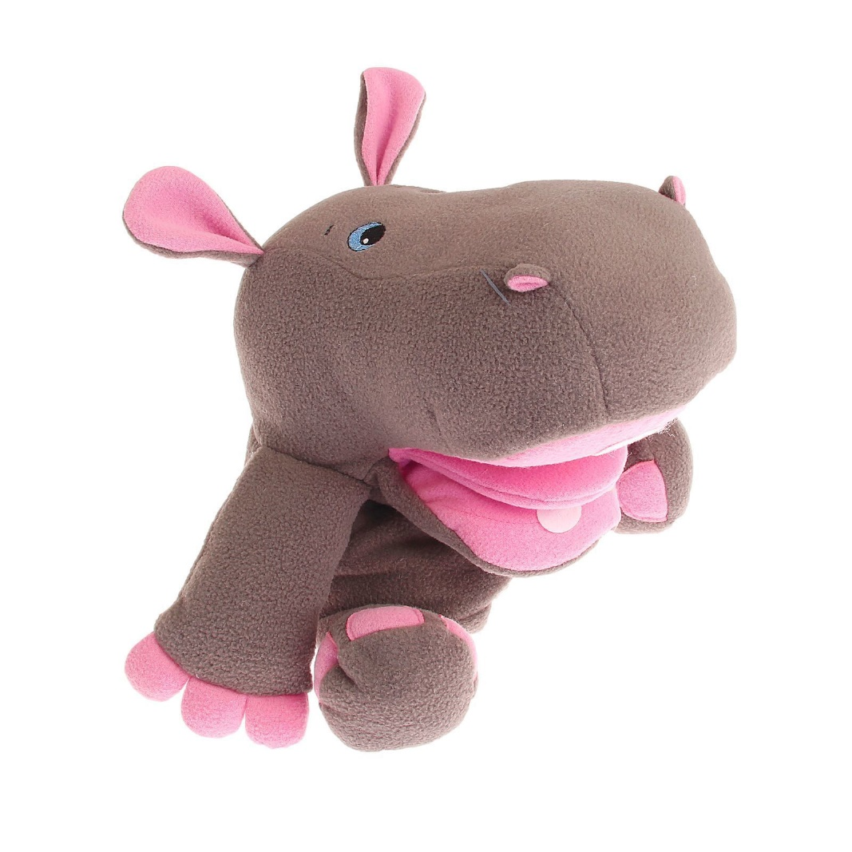
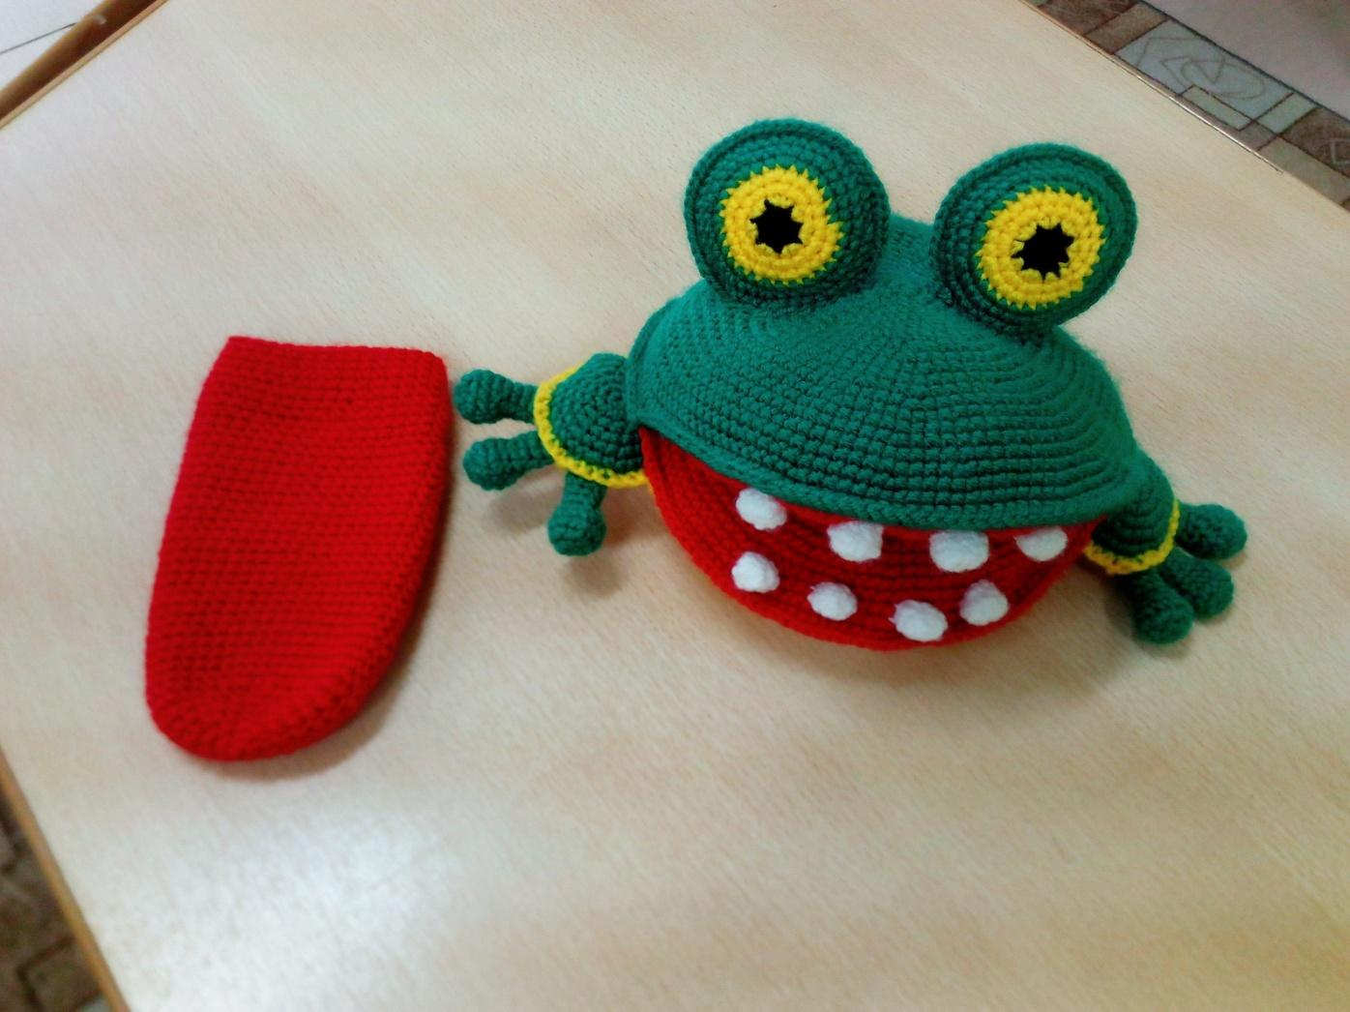
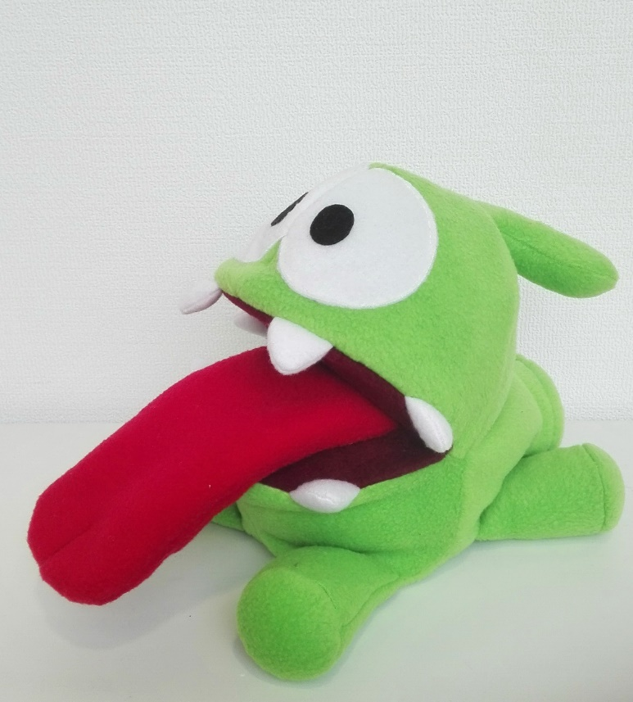
Использование логопедических кукол: Лягушки-говорушки, Бегимотика-зеваки, Ам-Няма

Slide 8
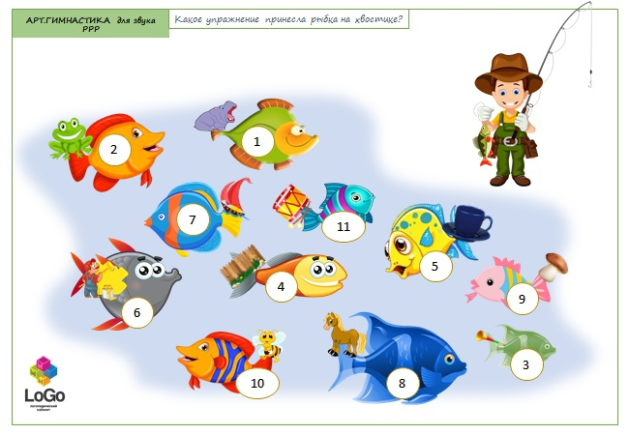
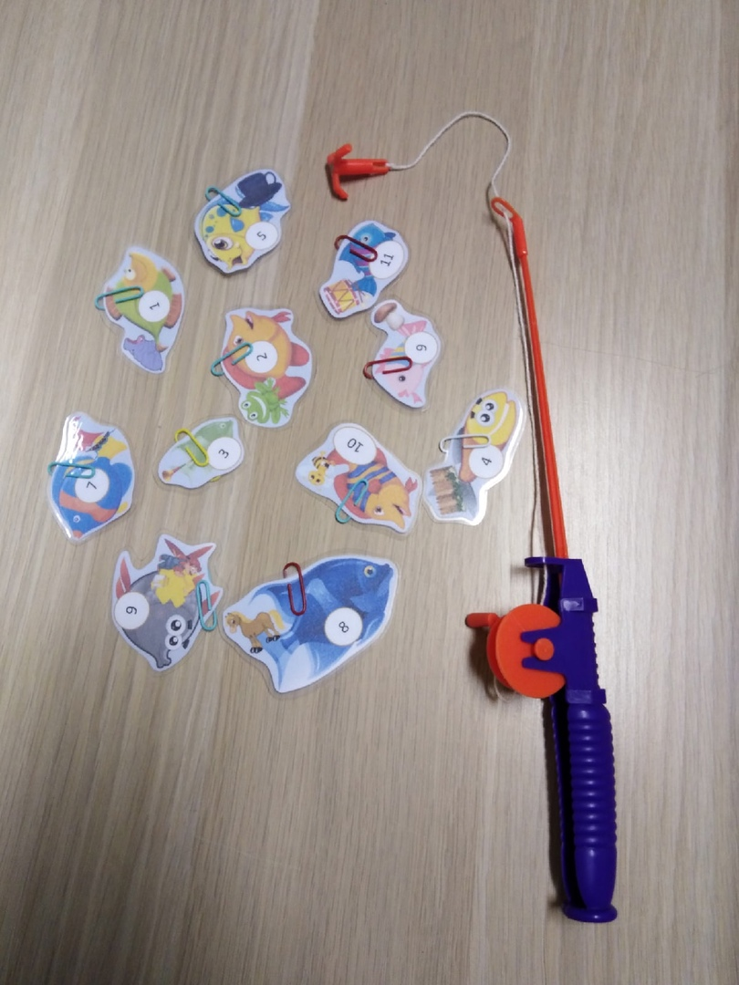
Игра «Рыбалка» для постановки и автоматизации звука «Р»

Slide 9
Вестибулярная пластина Muppy с бусинкой, классическая, small (с красным кольцом, от 3 до 5 лет).
корректирует неправильную функцию языка
устраняет вредную привычку дышать ртом
способствует приведению открытого прикуса к норме
нормализует смыкание губ
укрепляет круговую мышцу рта
способствует правильному звукопроизношению
помогает миофункциональной тренировке
Классическая пластинка с бусинкой рекомендована при лечении: •дизартрии, обусловленной недостаточностью иннервации речевого аппарата; •повышенном тонусе мышц артикуляционного аппарата; •нарушении произношения твердых и мягких согласных звуков;
также показана пациентам с макроглоссией, синдромом Дауна и ДЦП – т.е. при ослабленной мускулатуре языка. ,

Slide 10
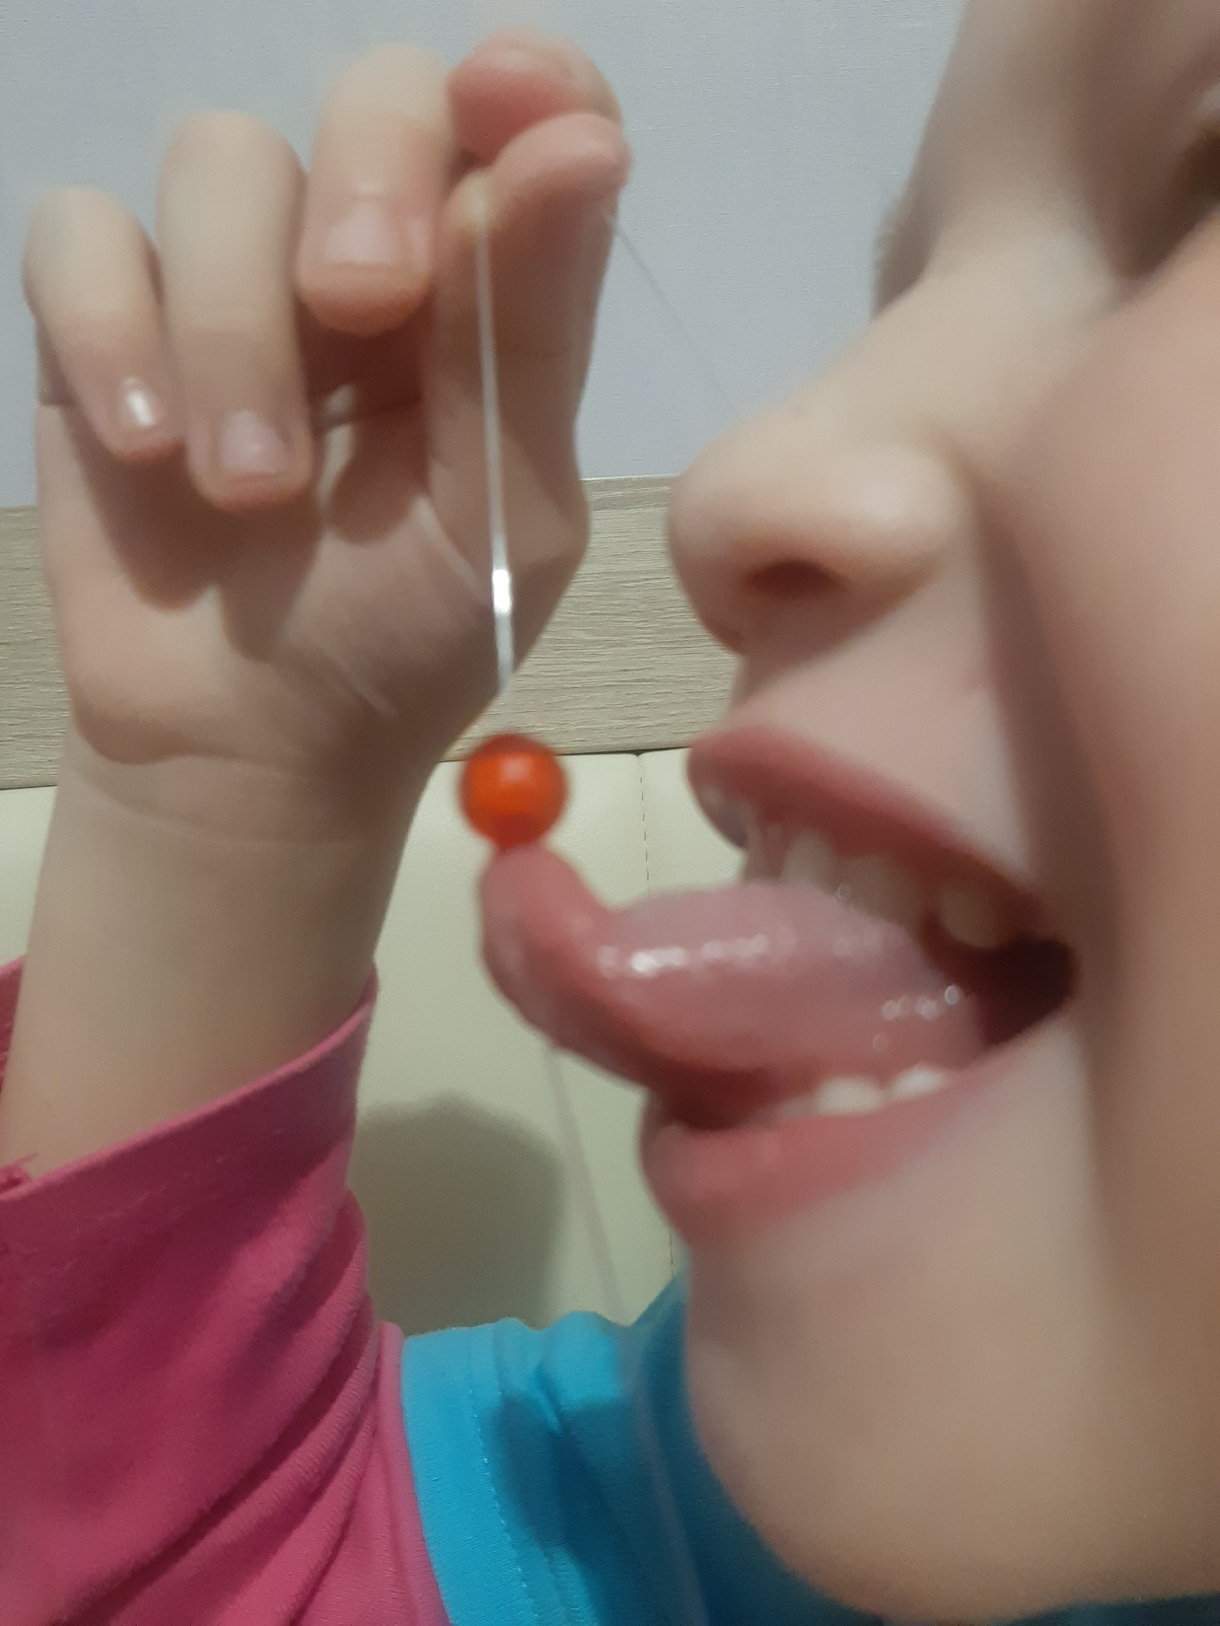
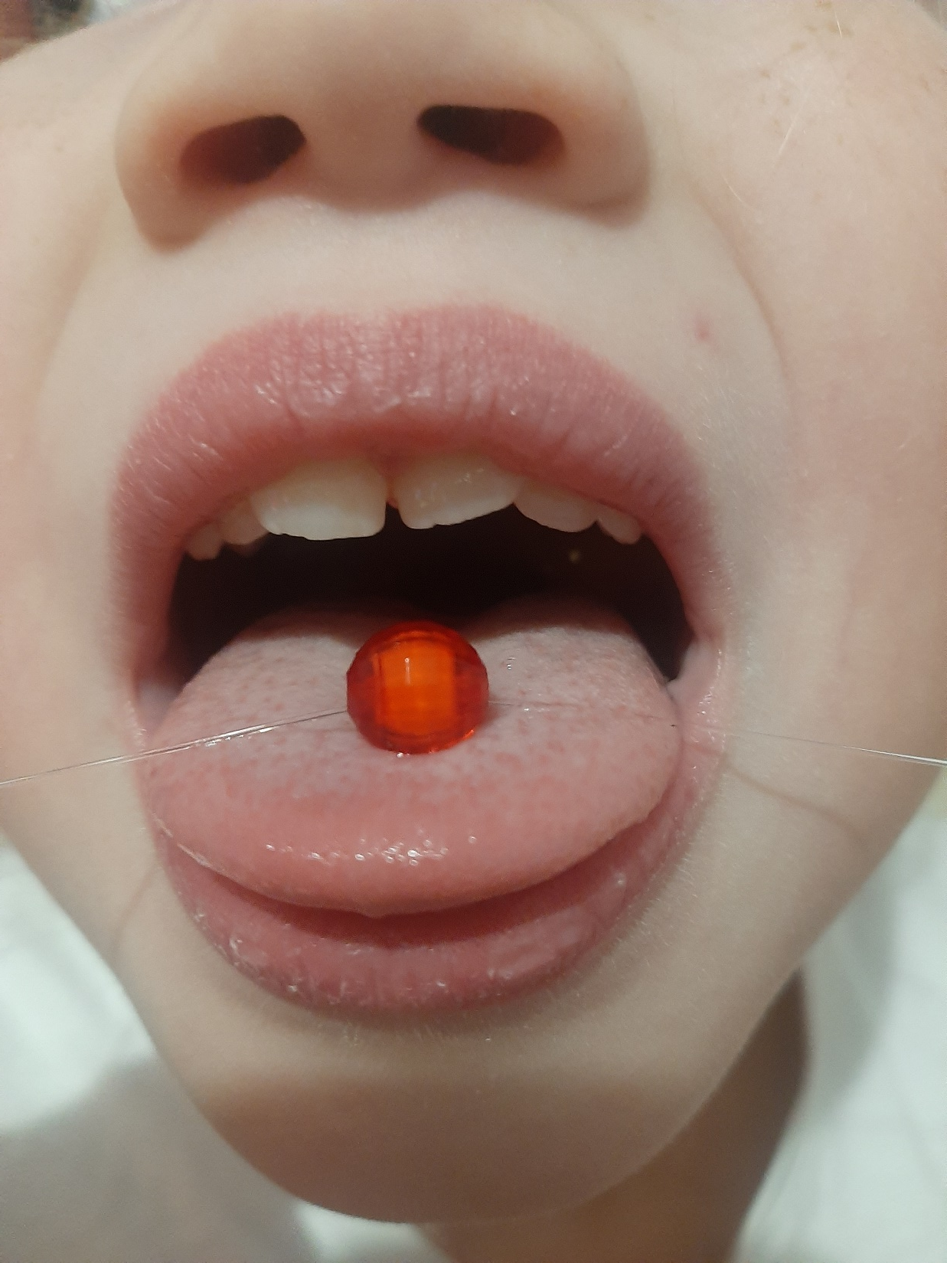
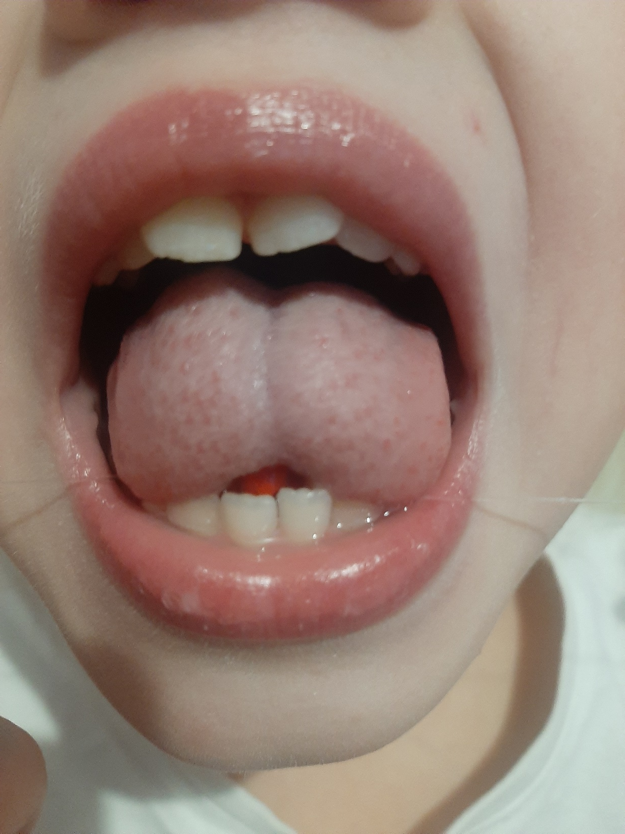
Индивидуальная бусинка на леске для проведения артикуляционной гимнастики

Slide 11
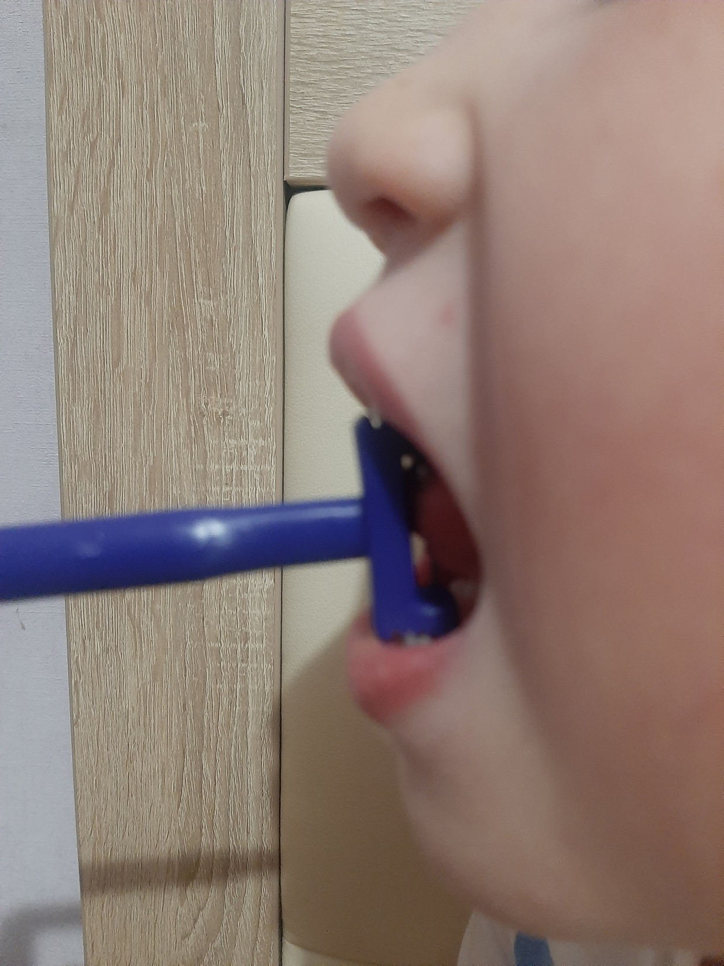
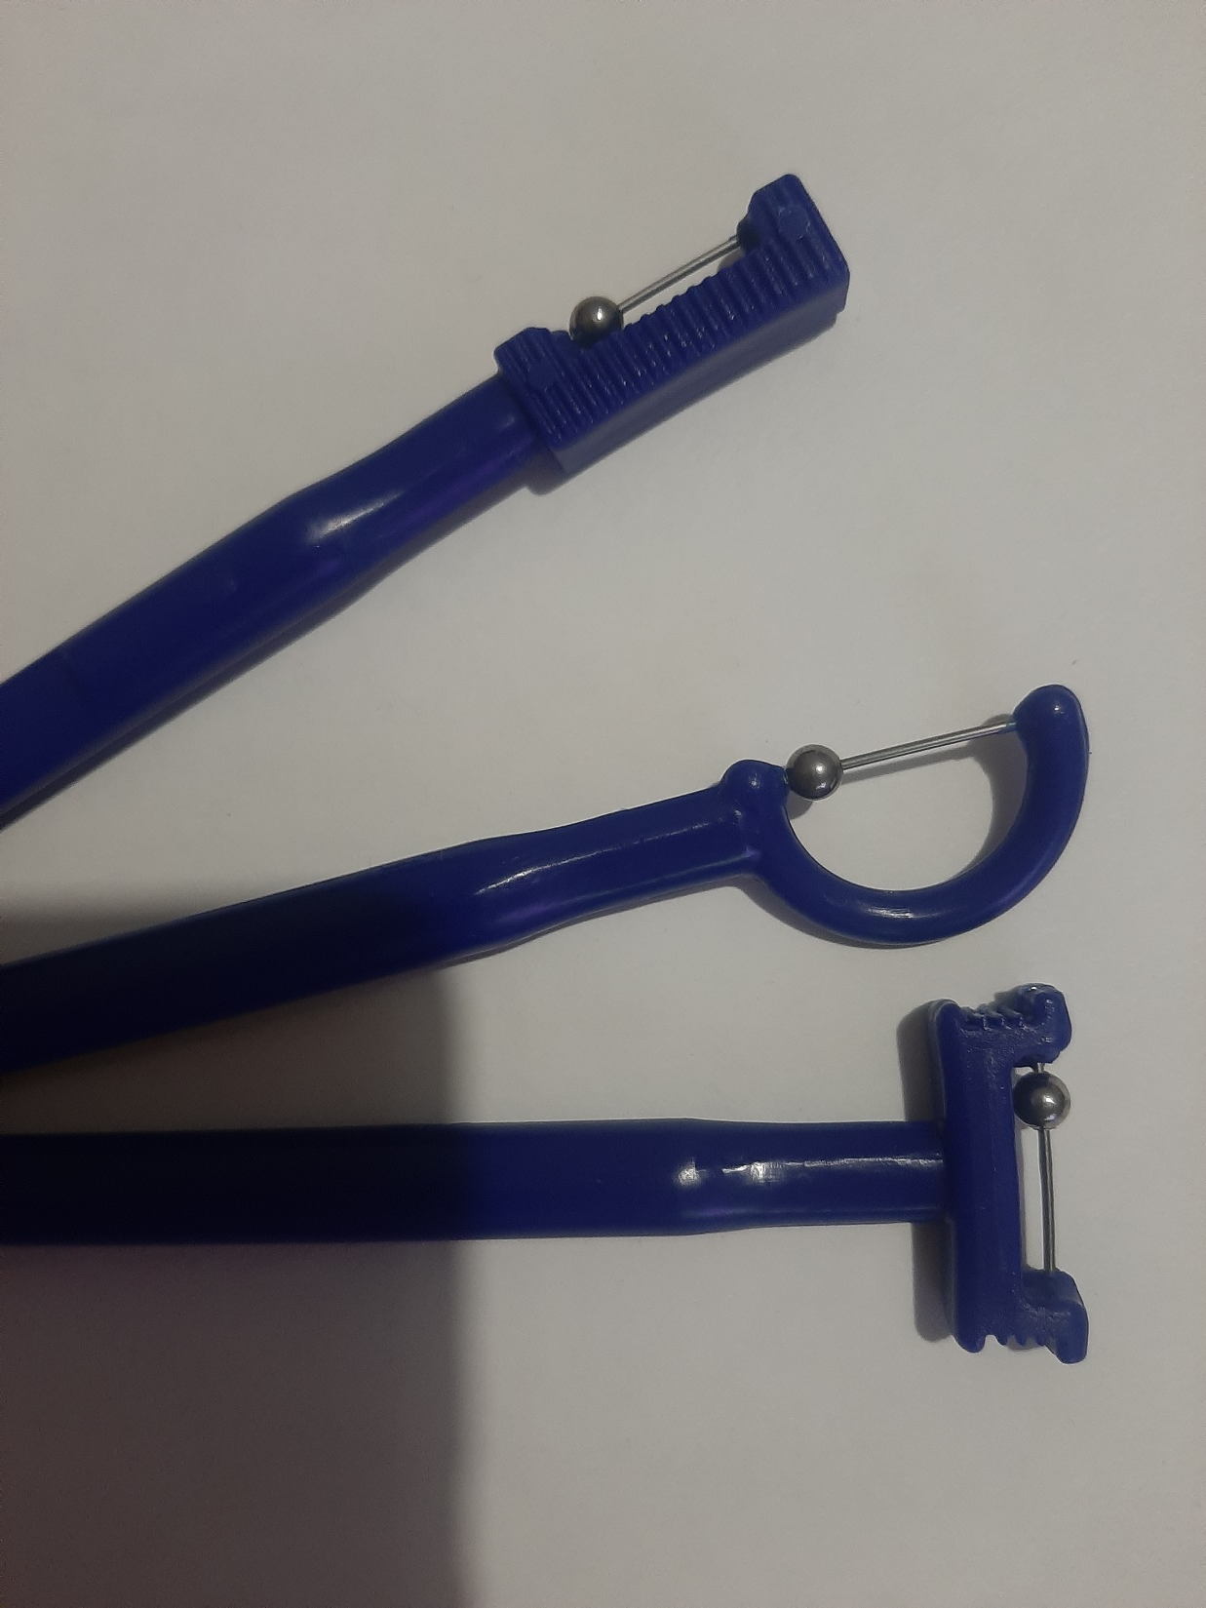
Тренажёры для проведения артикуляционной гимнастики

Slide 12
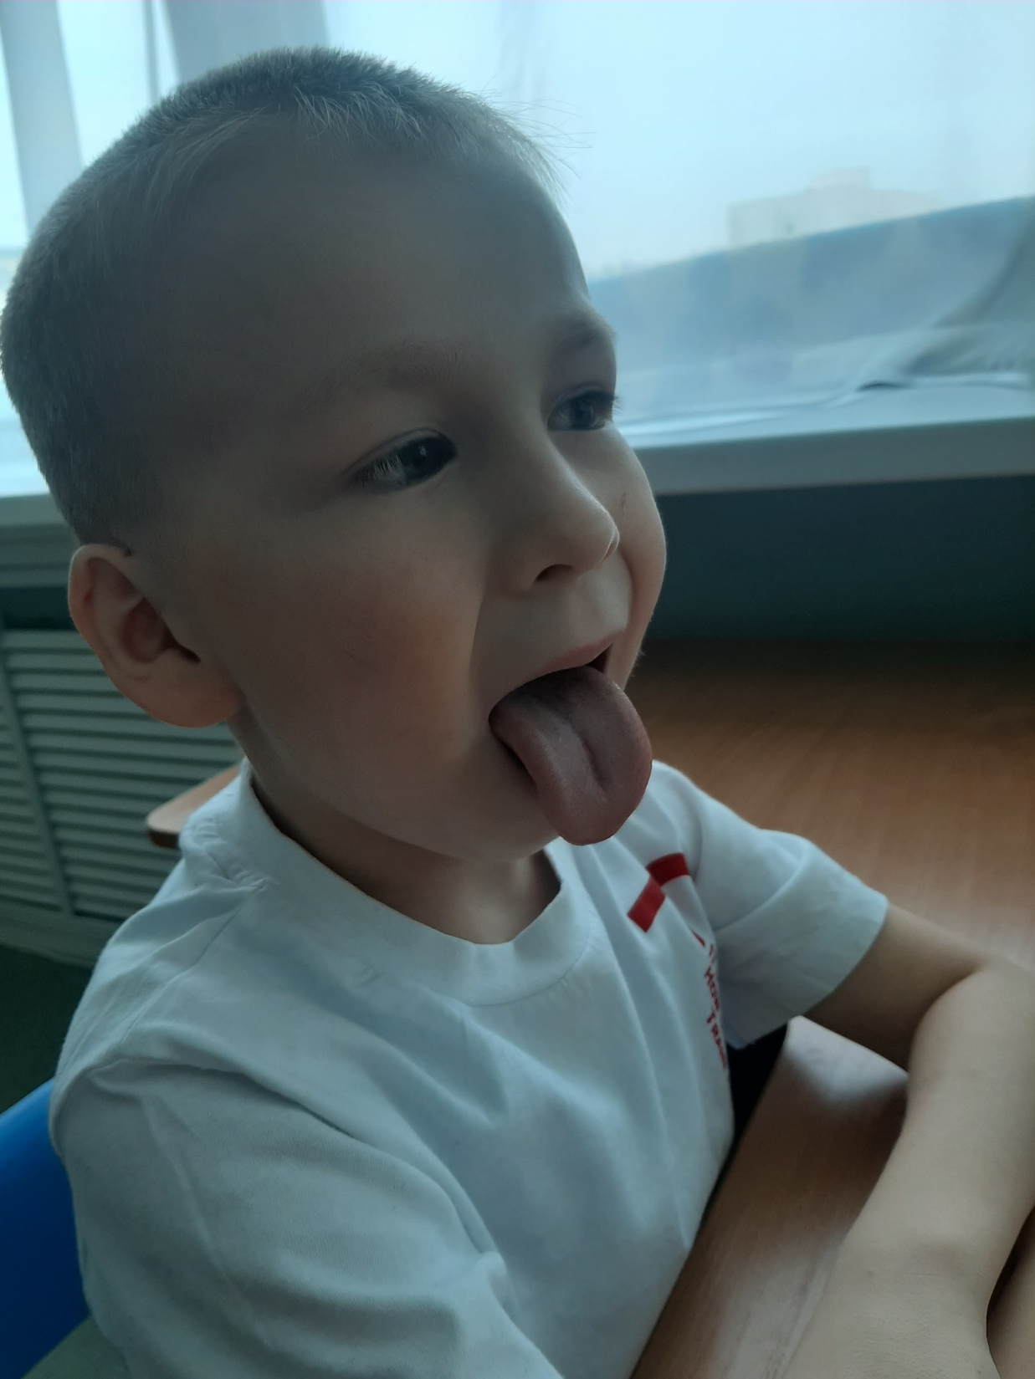
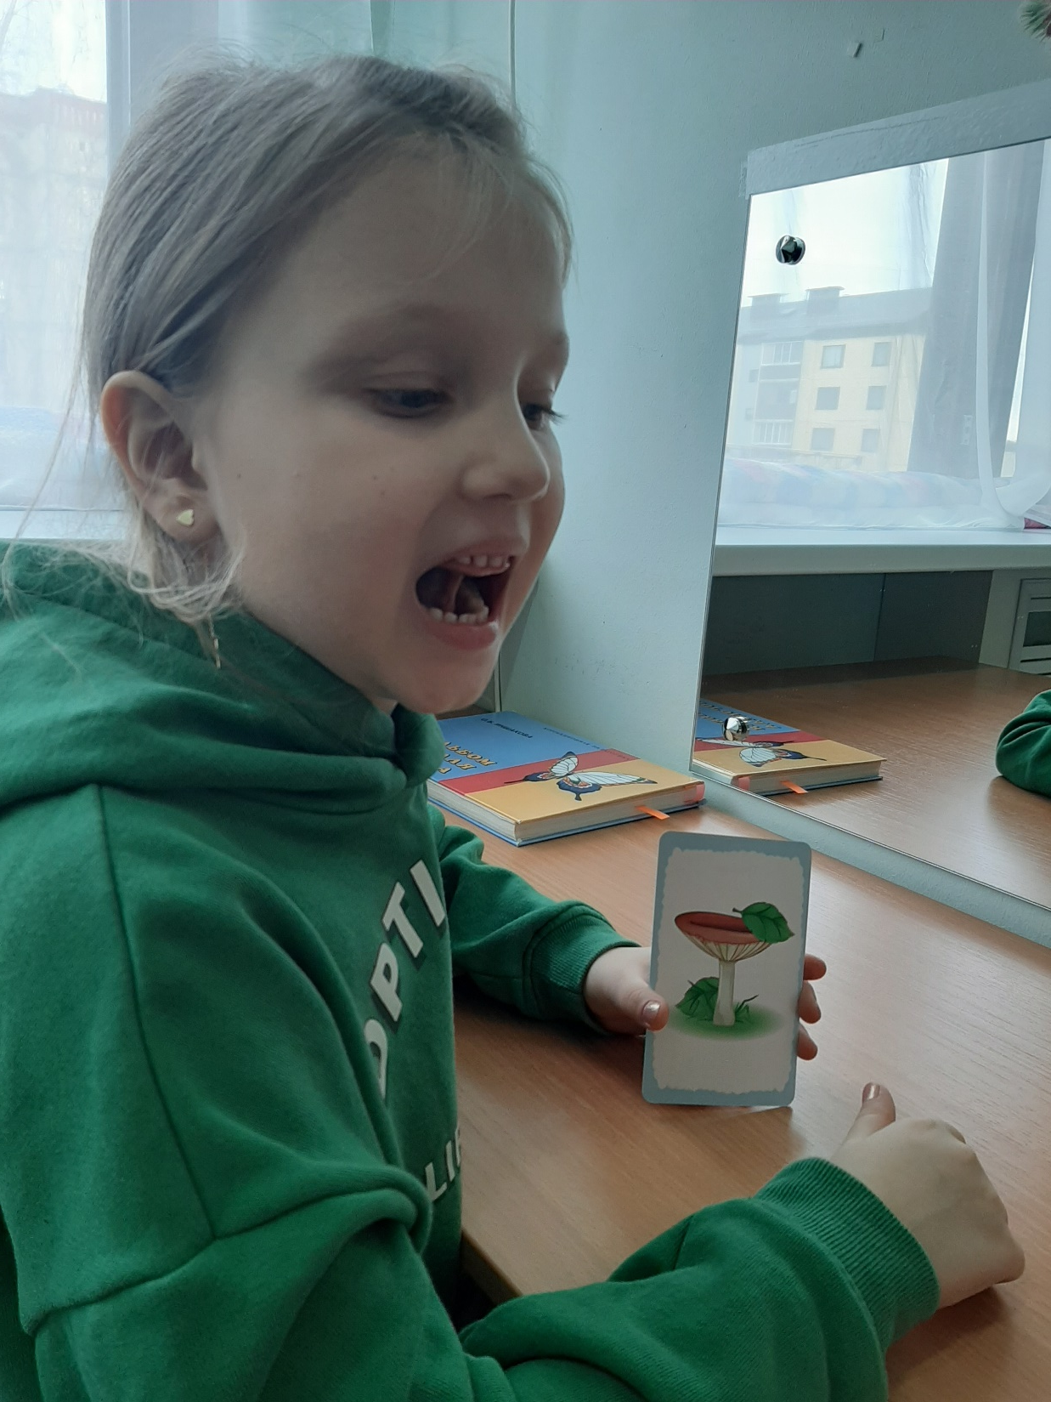
Использование различных карточек с изображением артикуляционного упражнения

Slide 13
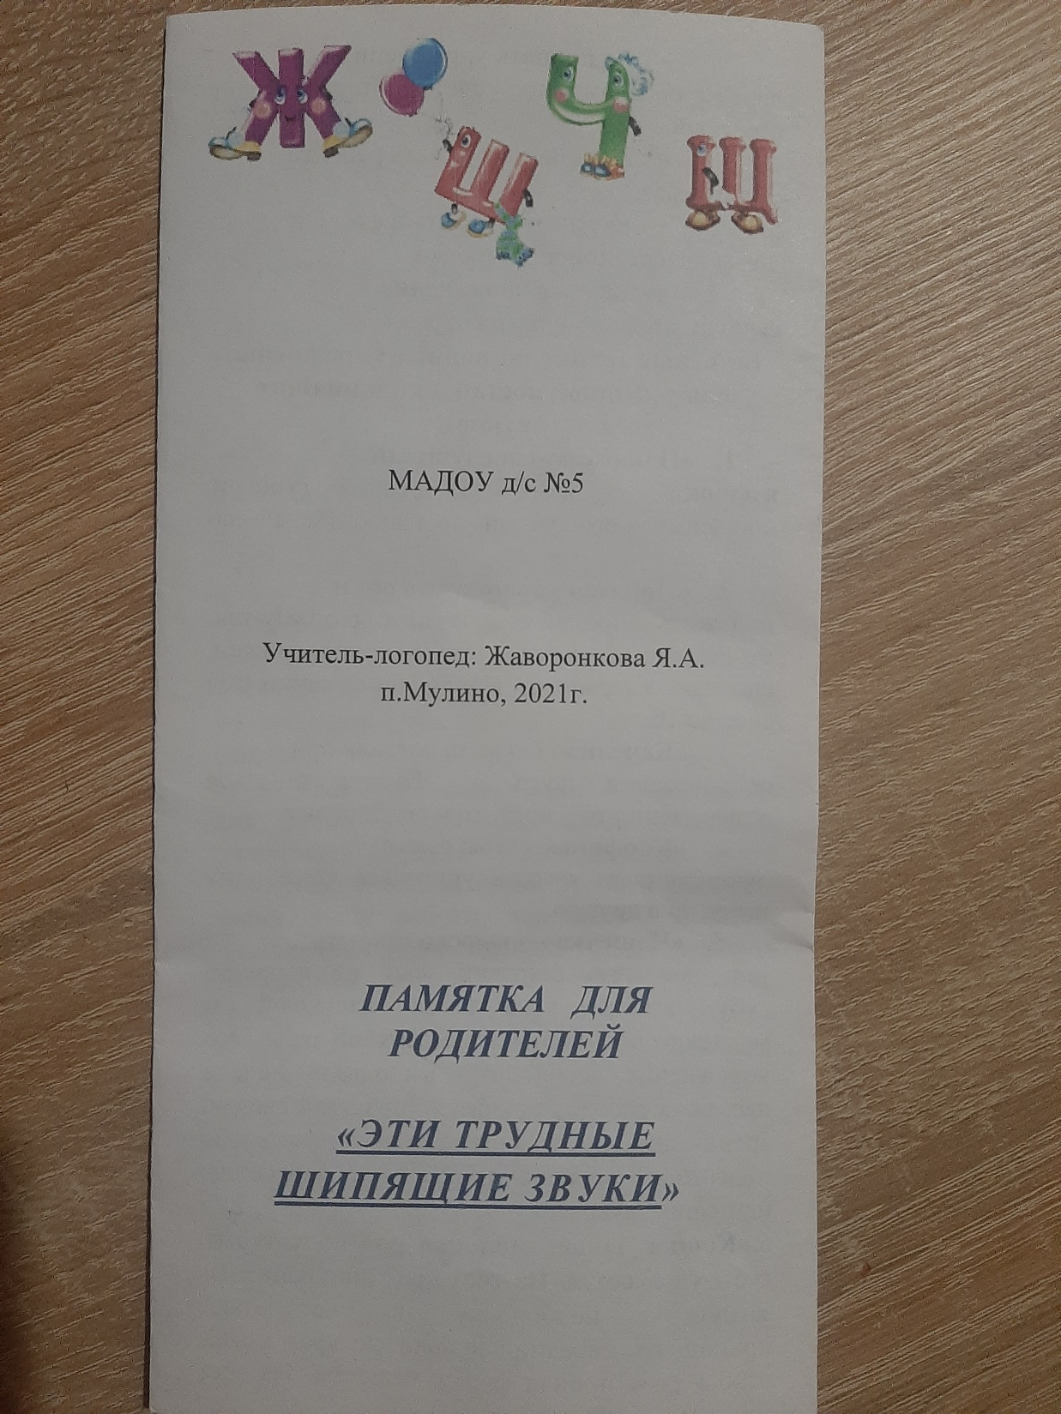
Информирование родителей

Slide 14
Вывод Благодаря разнообразным формам артикуляционной гимнастики, работа становится более интересной, увлекательной, эмоциональной. Ребёнок не замечает, что его учат. А это значит, что процесс развития артикуляционной моторики протекает активнее, быстрее, преодоление трудностей проходит легче.

